Slide 1
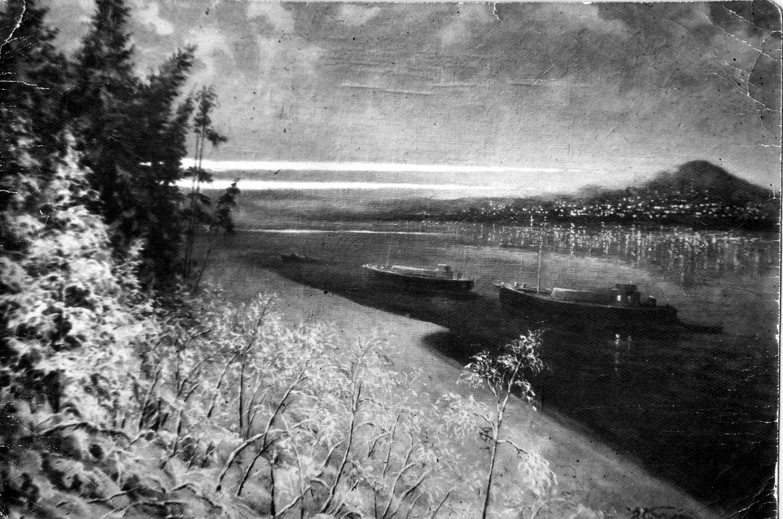
Крайний Север в десятилетие Н.С.Хрущёва
Экспозиция «Жизнь на Крайнем Севере в 50-е – 60-е годы ХХ века»
(фрагмент)

Slide 2
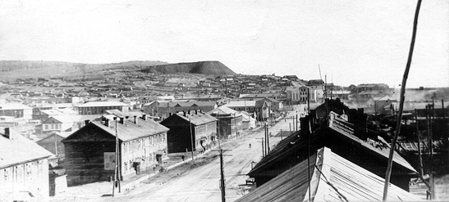
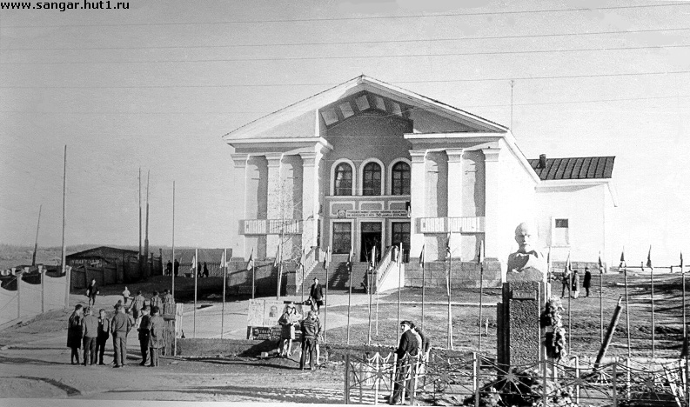
Улицы и дома поселка Сангар в с.50-с.60-х гг. ХХ века. Дом культуры «Шахтер», улица Ленина, вид сверху

Slide 3
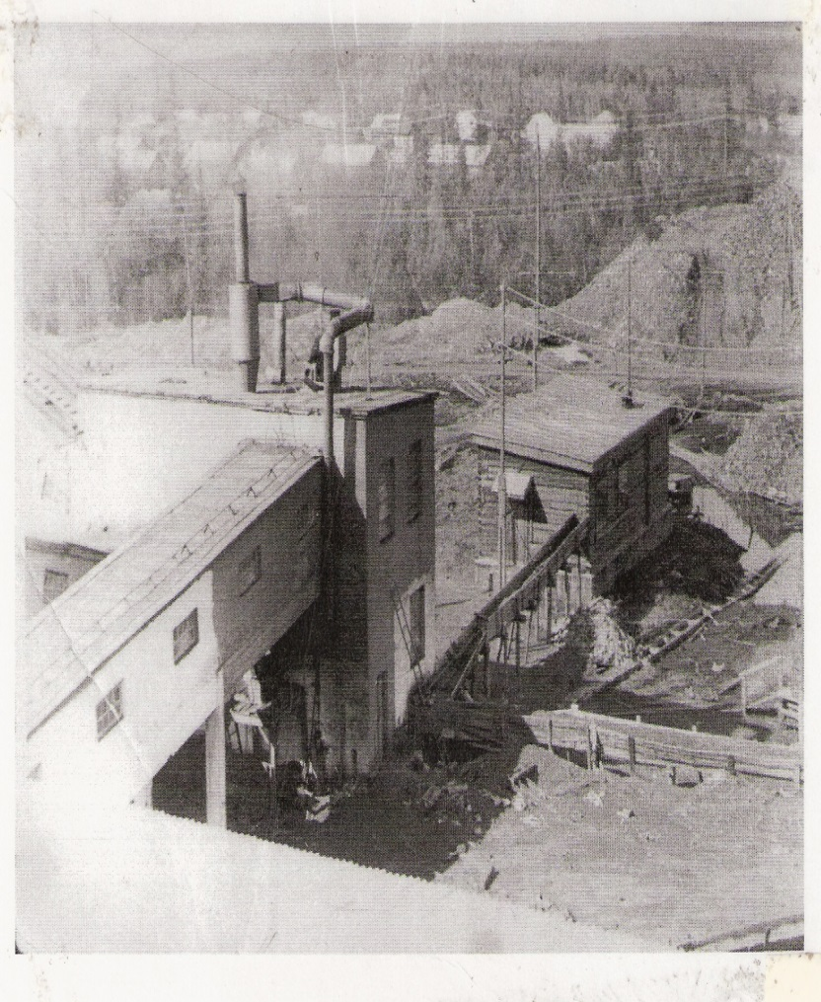
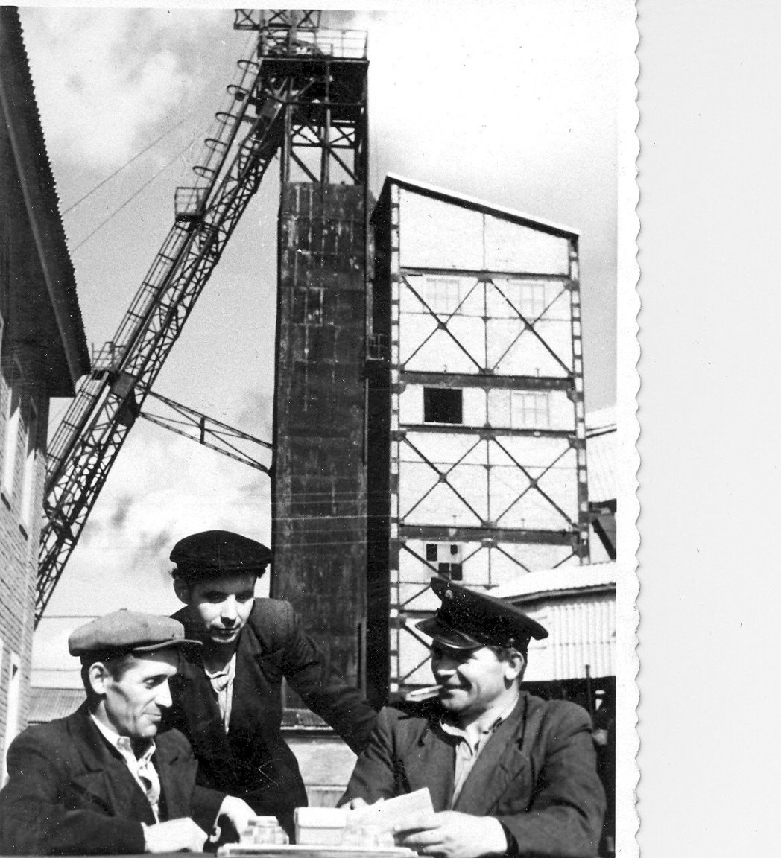
Шахта «Сангарская», начало 60-х гг ХХ века

Slide 4
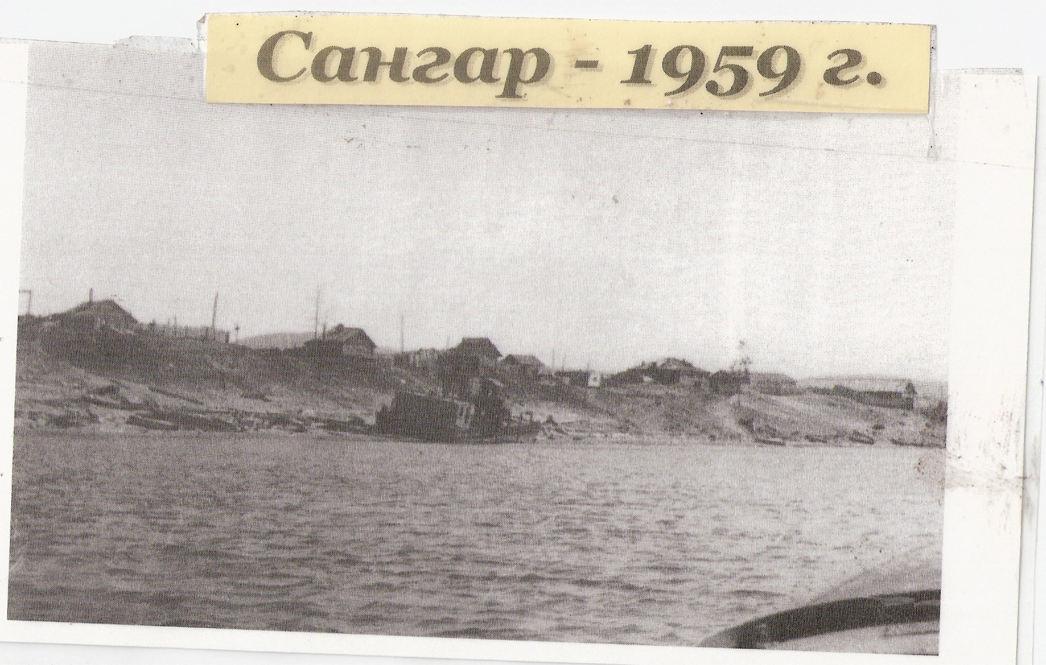
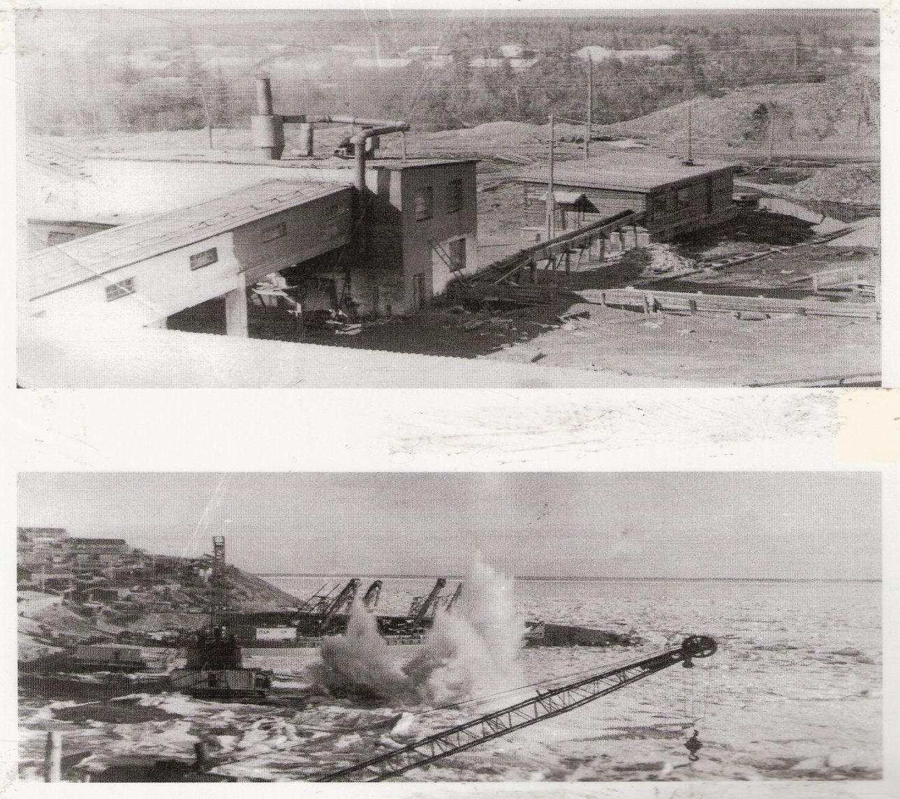
Вид на поселок с реки Лена 1959 год. Взрывные работы на р. Лена во время ледохода

Slide 5
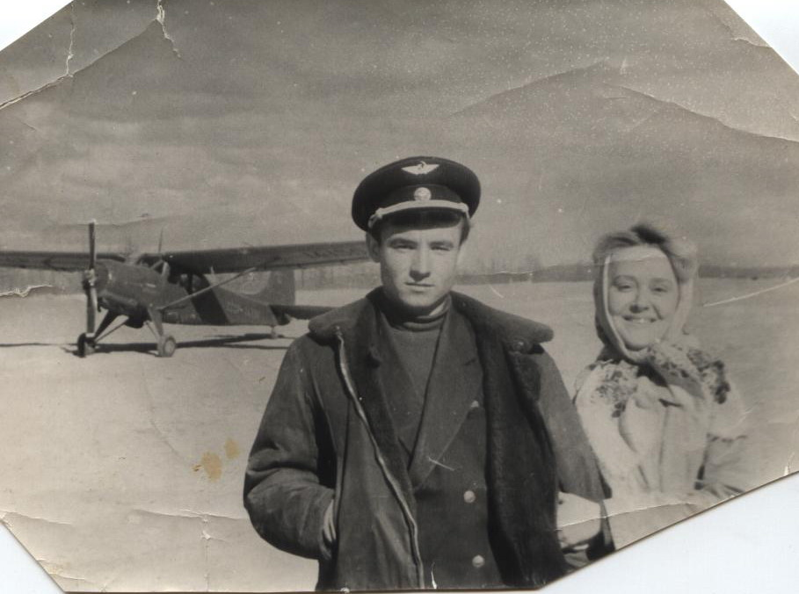
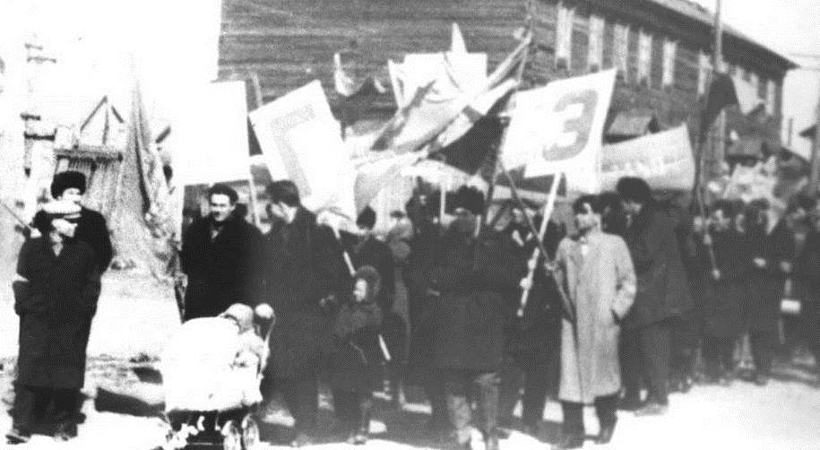
Будни и праздники. Молодые работники авиапорта Сангар. Первомайская демонстрация

